Slide 1
PHP 8 : Fitur Baru
Eko Kurniawan Khannedy

Slide 2

Eko Kurniawan Khannedy
Technical architect at one of the biggest ecommerce company in Indonesia
10+ years experiences
youtube.com/c/ProgrammerZamanNow

Slide 3
Eko Kurniawan Khannedy
Telegram : @khannedy
Facebook : fb.com/ProgrammerZamanNow
Instagram : instagram.com/programmerzamannow
Youtube : youtube.com/c/ProgrammerZamanNow
Telegram Channel : https://t.me/ProgrammerZamanNow
Email : echo.khannedy@gmail.com

Slide 4
Sebelum Belajar
PHP Dasar
PHP Object Oriented Programming
https://www.udemy.com/course/pemrograman-php-pemula-sampai-mahir/?referralCode=FB1EE79284AE417D17C5

Slide 5
Agenda
Membahas fitur-fitur baru di PHP 8

Slide 6
Menginstall PHP 8

Slide 7
Menginstall PHP 8
Sebelum mengikuti materi ini, pastikan bahwa telah menginstall PHP versi 8 atau lebih tinggi

Slide 8
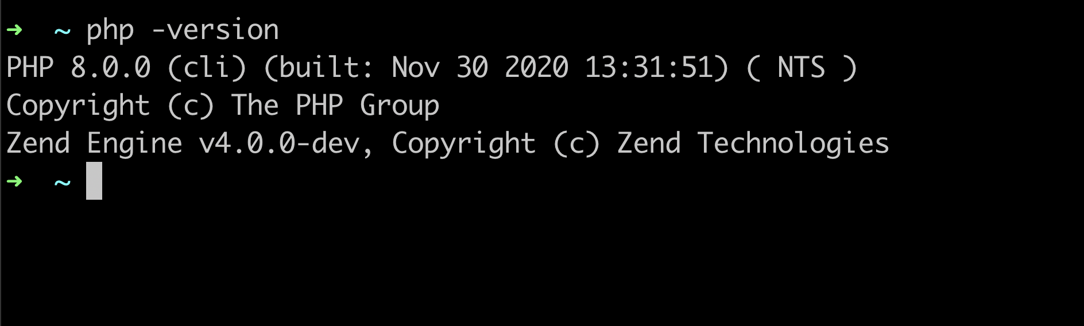
Mengecek Versi PHP

Slide 9
Named Argument

Slide 10
Named Argument
Biasanya saat kita memanggil function, maka kita harus memasukkan argument atau parameter sesuai dengan posisinya
Dengan kemampuan named argument, kita bisa memasukkan argument atau parameter tanpa harus mengikuti posisi nya
Namun penggunaan named argument harus disebutkan nama argument atau parameter nya
Named argument juga menjadikan kode program mudah dibaca ketika memanggil function yang memiliki argument yang sangat banyak
https://wiki.php.net/rfc/named_params

Slide 11
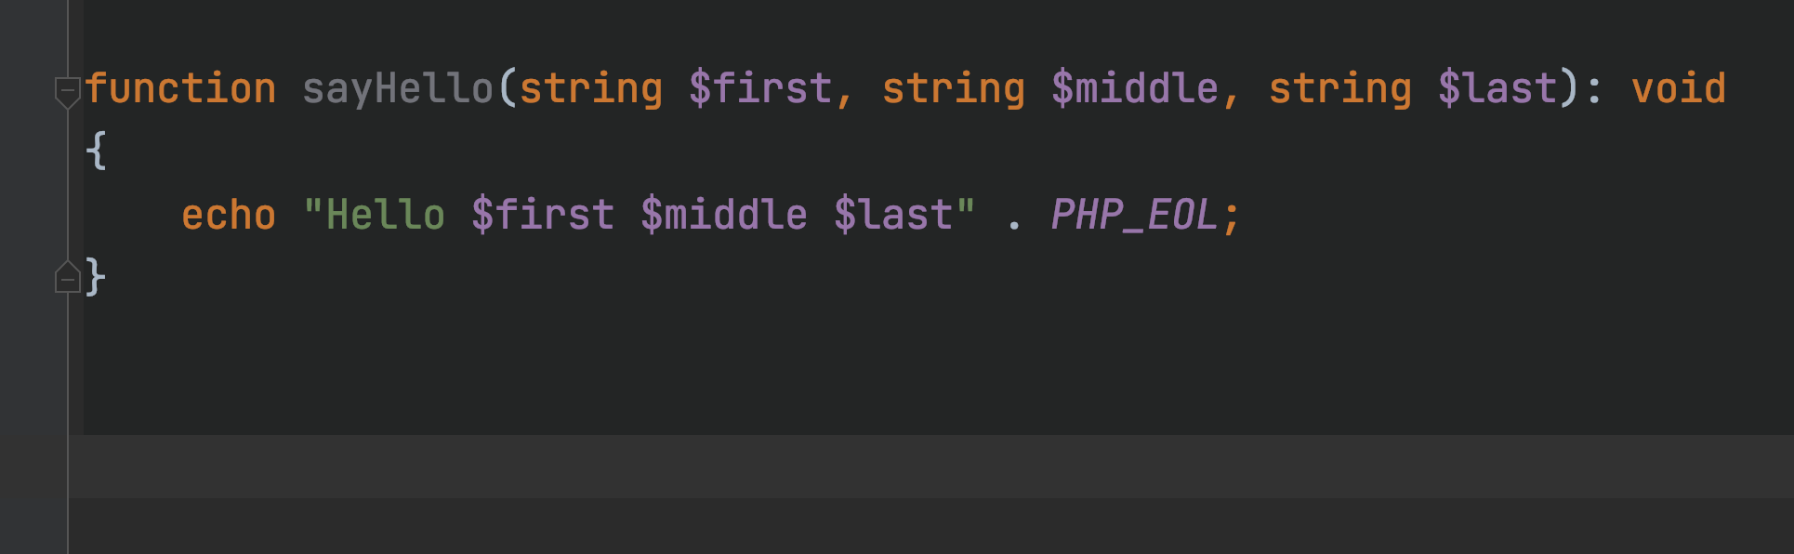
Kode : Function

Slide 12
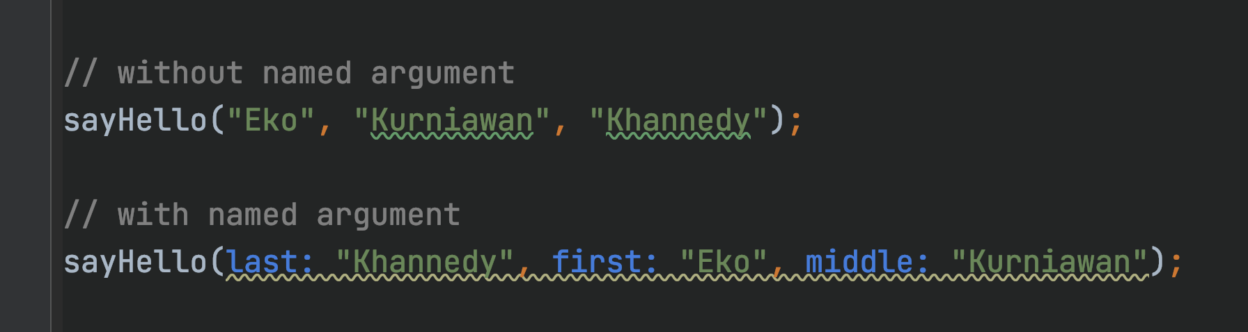
Kode : Named Argument

Slide 13
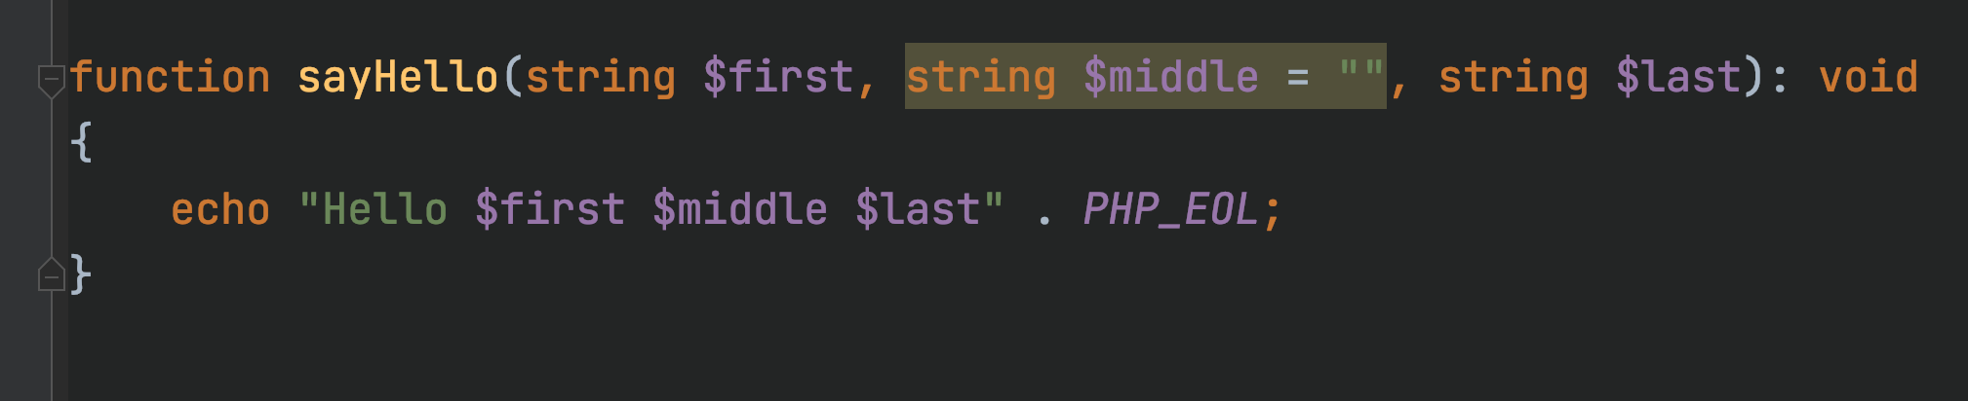
Kode : Function Default Argument

Slide 14
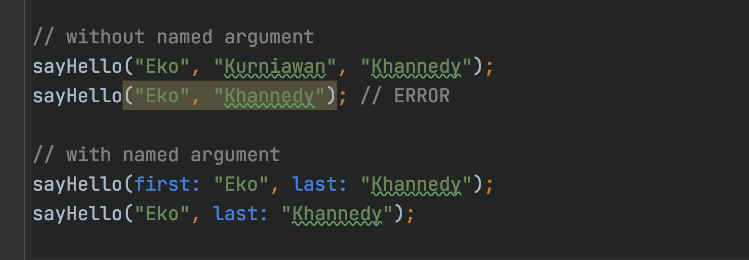
Kode : Named Argument Default Value

Slide 15
Attributes

Slide 16
Attributes
Attributes adalah menambahkan metadata terhadap kode program yang kita buat.
Fitur ini adalah fitur yang sangat baru sekali di PHP, dan bisa memungkinkan fitur ini bakal diadopsi sangat banyak oleh framework-framework di PHP di masa yang akan datang
Fitur ini jika di bahasa pemrograman seperti Java bernama Annotation, Attributes di C# atau Decorator di Python dan JavaScript
https://www.php.net/manual/en/language.attributes.php
https://wiki.php.net/rfc/attributes_v2

Slide 17
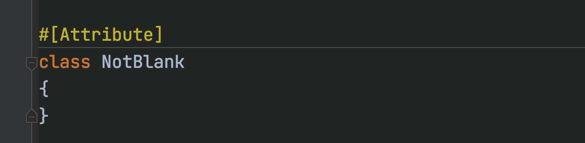
Kode : Membuat Class Attribute

Slide 18
Menggunakan Attribute
Attribute bisa kita gunakan di berbagai tempat, seperti di Class, Function, Method, Property, Class Constant dan Parameter
Untuk menggunakan Attribute, kita cukup gunakan tanda #[NamaAttribute] di target yang kita tentukan

Slide 19
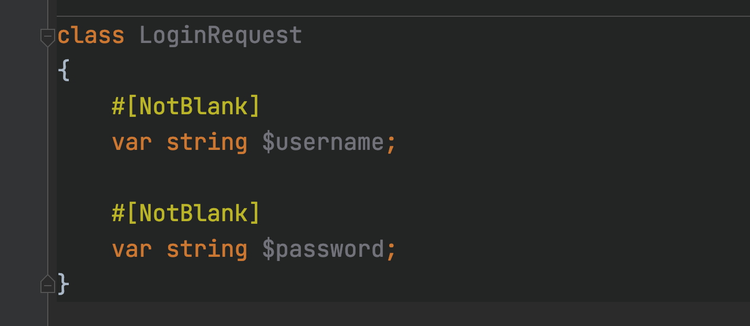
Menggunakan Attribute di Property

Slide 20
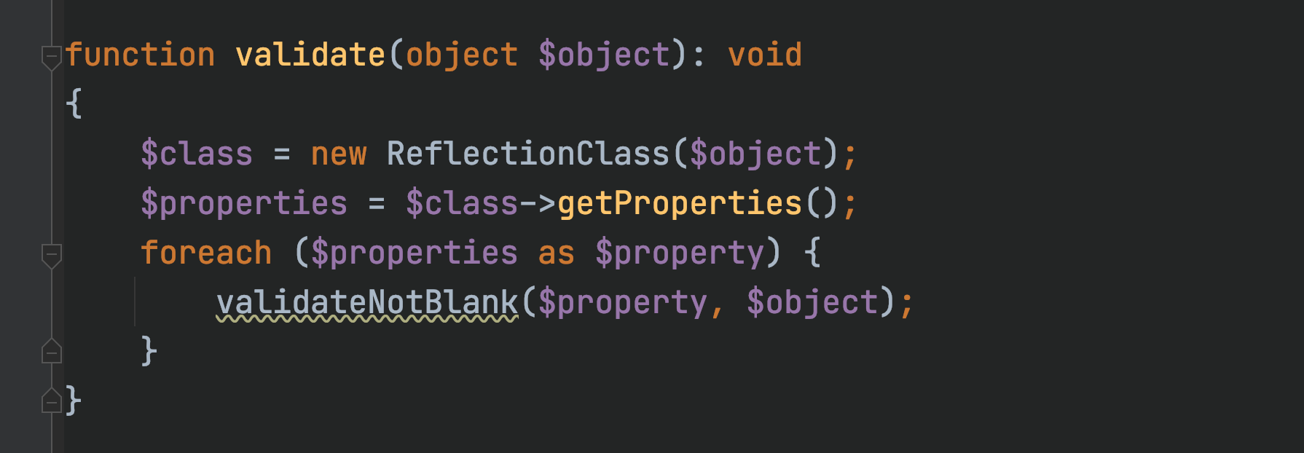
Kode : Membaca Attribute via Reflection (1)

Slide 21
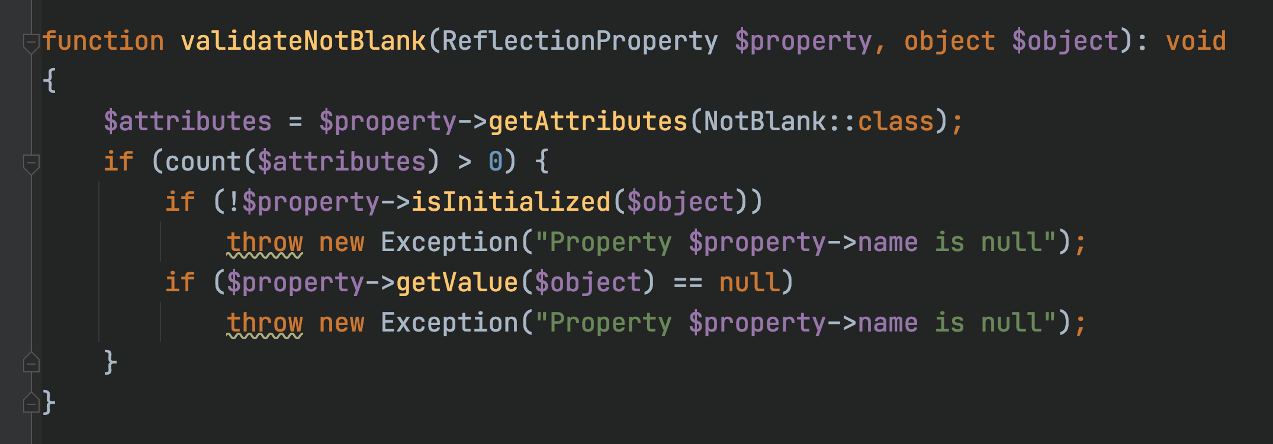
Kode : Membaca Attribute via Reflection (2)

Slide 22
Attribute Target
Secara default, attribute bisa digunakan di semua target (class, function, method, property, dan lain-lain)
Jika kita ingin membatasi hanya bisa digunakan di target tertentu, kita bisa tambahkan informasinya ketika membaut class attribute

Slide 23
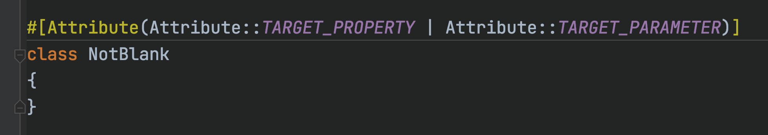
Kode : Attribute Target

Slide 24
Attribute Class
Attribute class adalah class biasa, kita bisa menambahkan property, function / method dan constructor jika kita mau
Ini cocok ketika kita butuh menambahkan informasi tambahan di attribute class

Slide 25
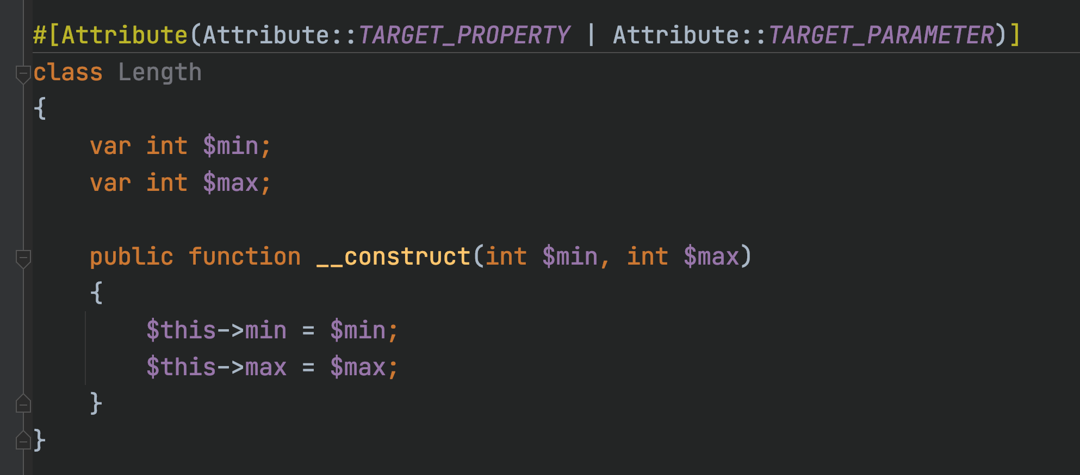
Kode : Attribute Class

Slide 26
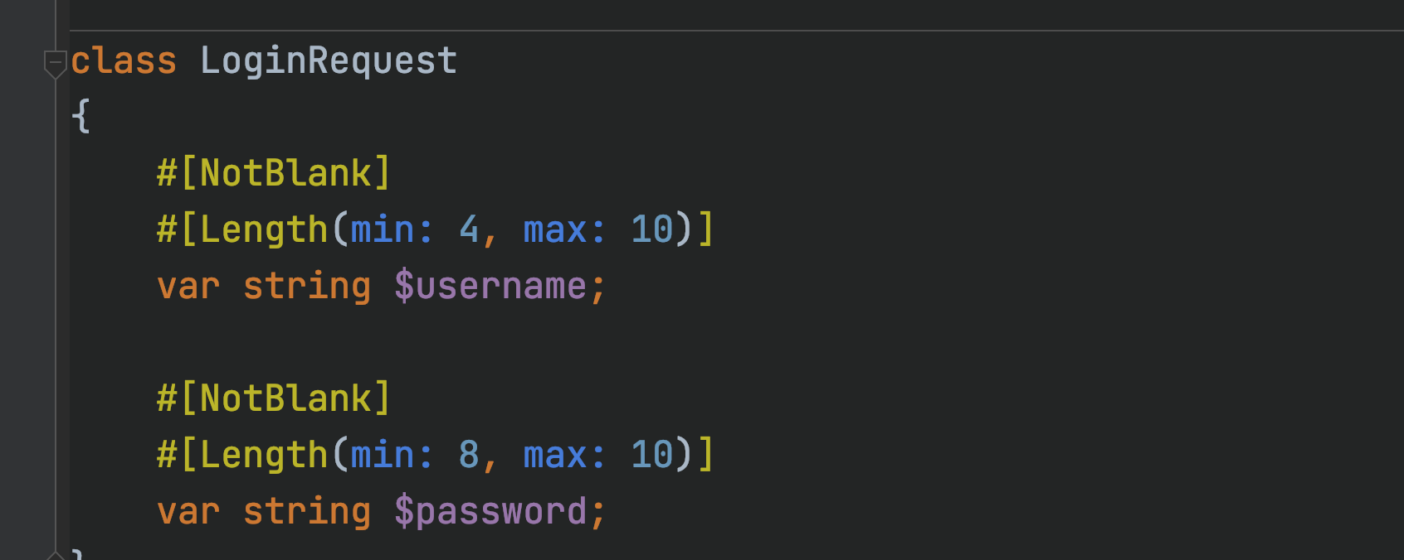
Kode : Menggunakan Attribute Class

Slide 27
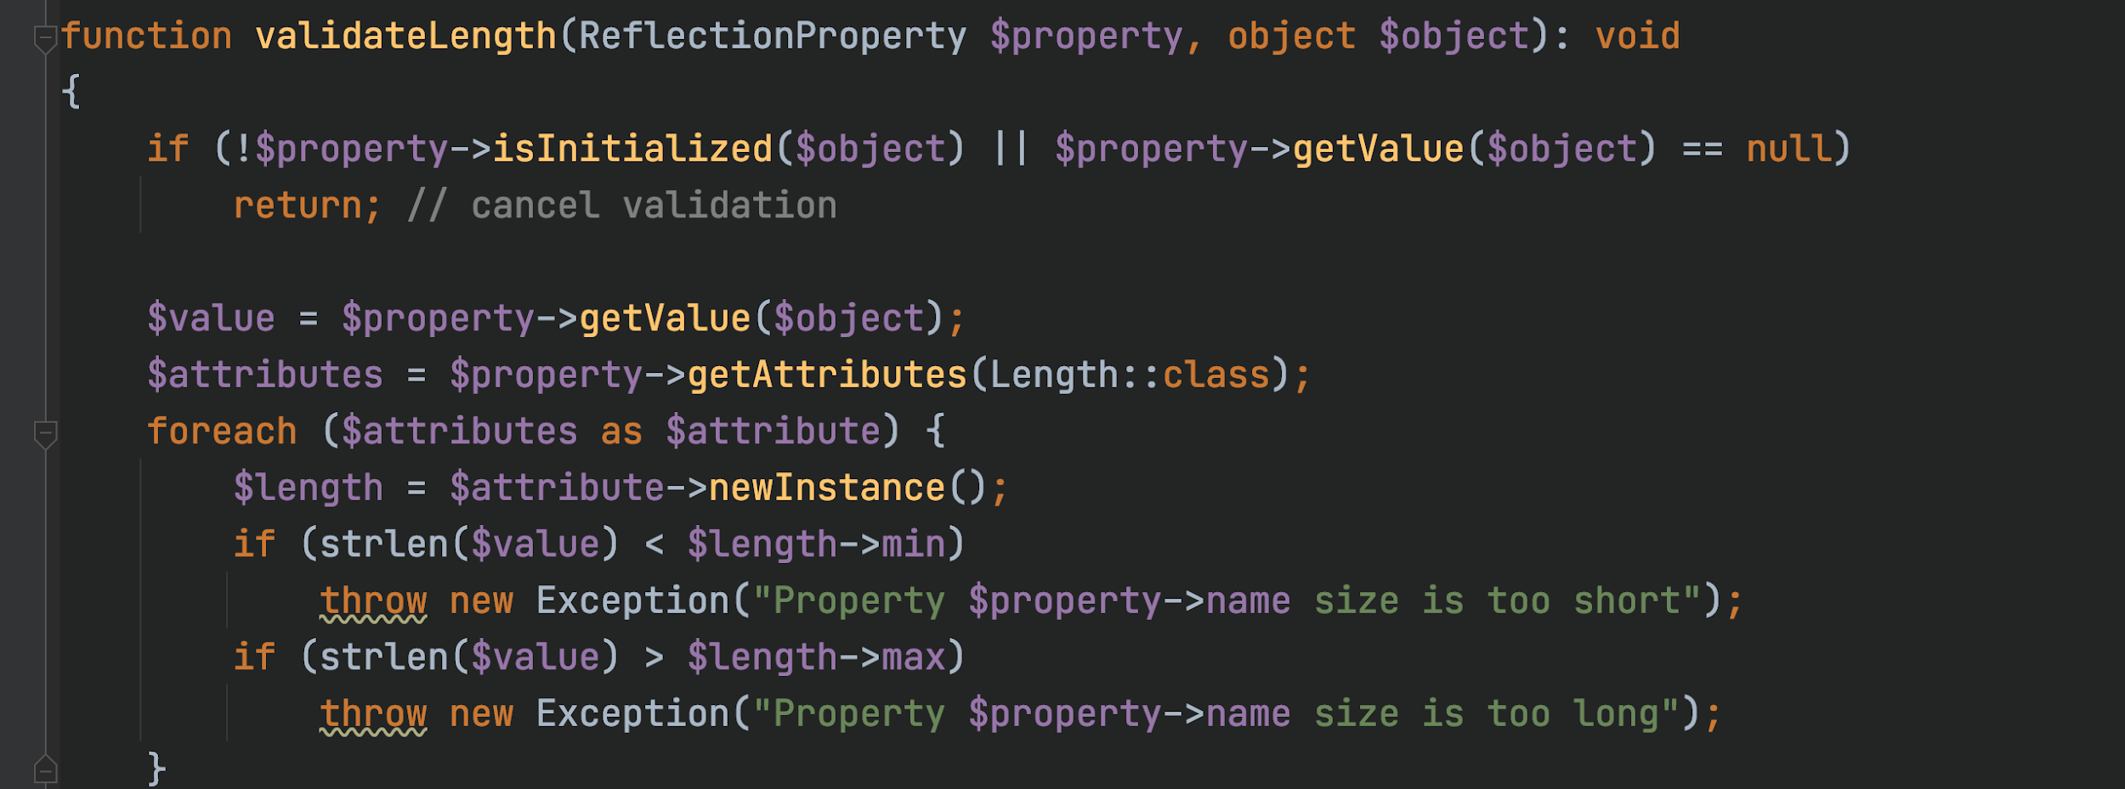
Kode : Membuat Attribute Class Instance

Slide 28
Constructor Property Promotion

Slide 29
Constructor Property Promotion
Kadang kita sering sekali membuat property sekaligus mengisi property tersebut menggunakan constructor
Sekarang kita bisa otomatis langsung membuat property dengan via constructor
Fitur ini mirip sekali di bahasa pemrograman seperti Kotlin dan TypeScript
https://wiki.php.net/rfc/constructor_promotion

Slide 30
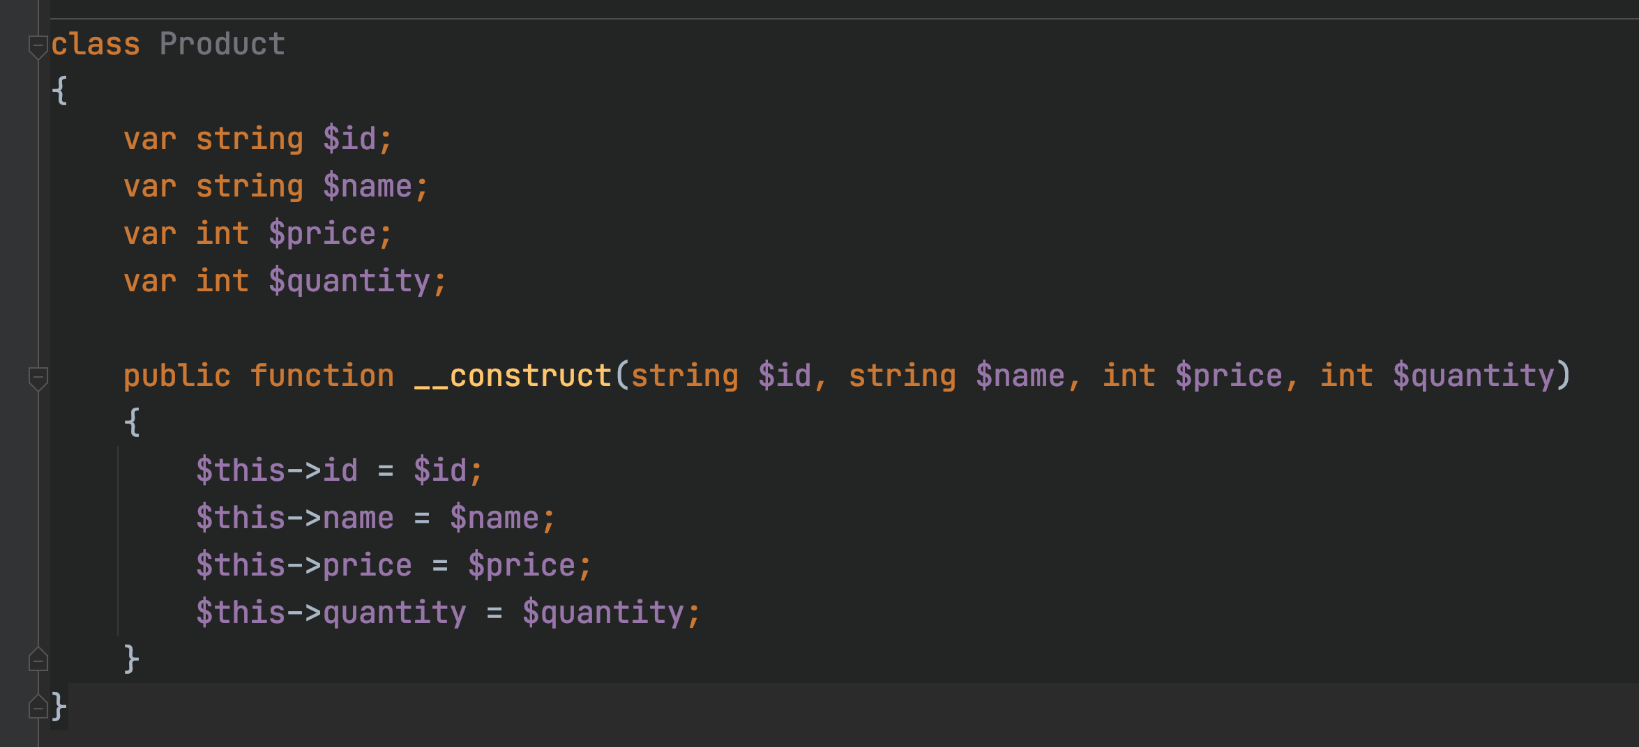
Kode : Property dan Constructor

Slide 31
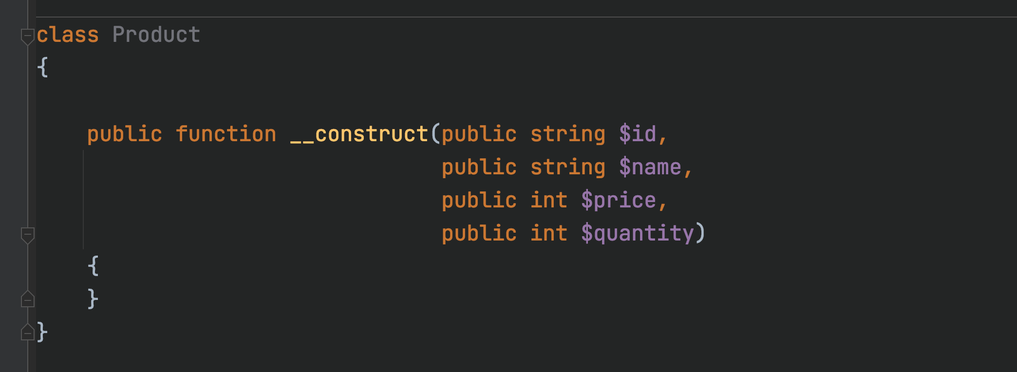
Kode : Constructor Property Promotion

Slide 32
Union Types

Slide 33
Union Types
PHP adalah bahasa pemrograman yang dynamic
Kita tahu sebenarnya saat membuat variabel, parameter, argument, return value, sebenarnya di PHP kita tidak wajib menyebutkan tipe datanya, dan PHP bisa berubah-ubah tipe data
Saat kita tambahkan tipe data, maka secara otomatis PHP akan memastikan tipe data tersebut harus sesuai dengan tipe data yang sudah kita definisikan
Di PHP 8, ada fitur Union Types, dimana kita bisa menambahkan lebih dari satu tipe data ke property, argument, parameter, atau return value
Penggunaan Union Types bisa menggunakan tanpa | diikuti dengan tipe data selanjutnya
https://wiki.php.net/rfc/union_types_v2

Slide 34
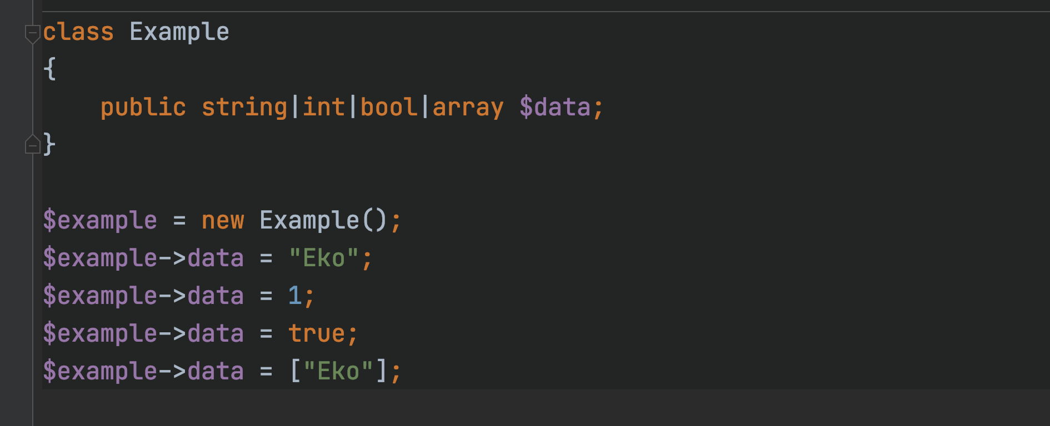
Kode : Union Types di Property

Slide 35
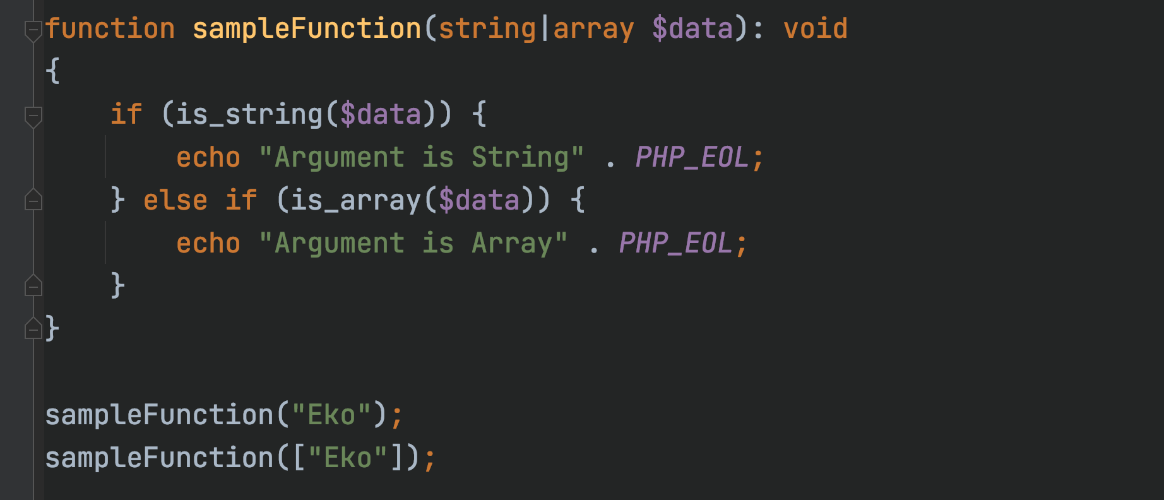
Kode : Union Type di Argument

Slide 36
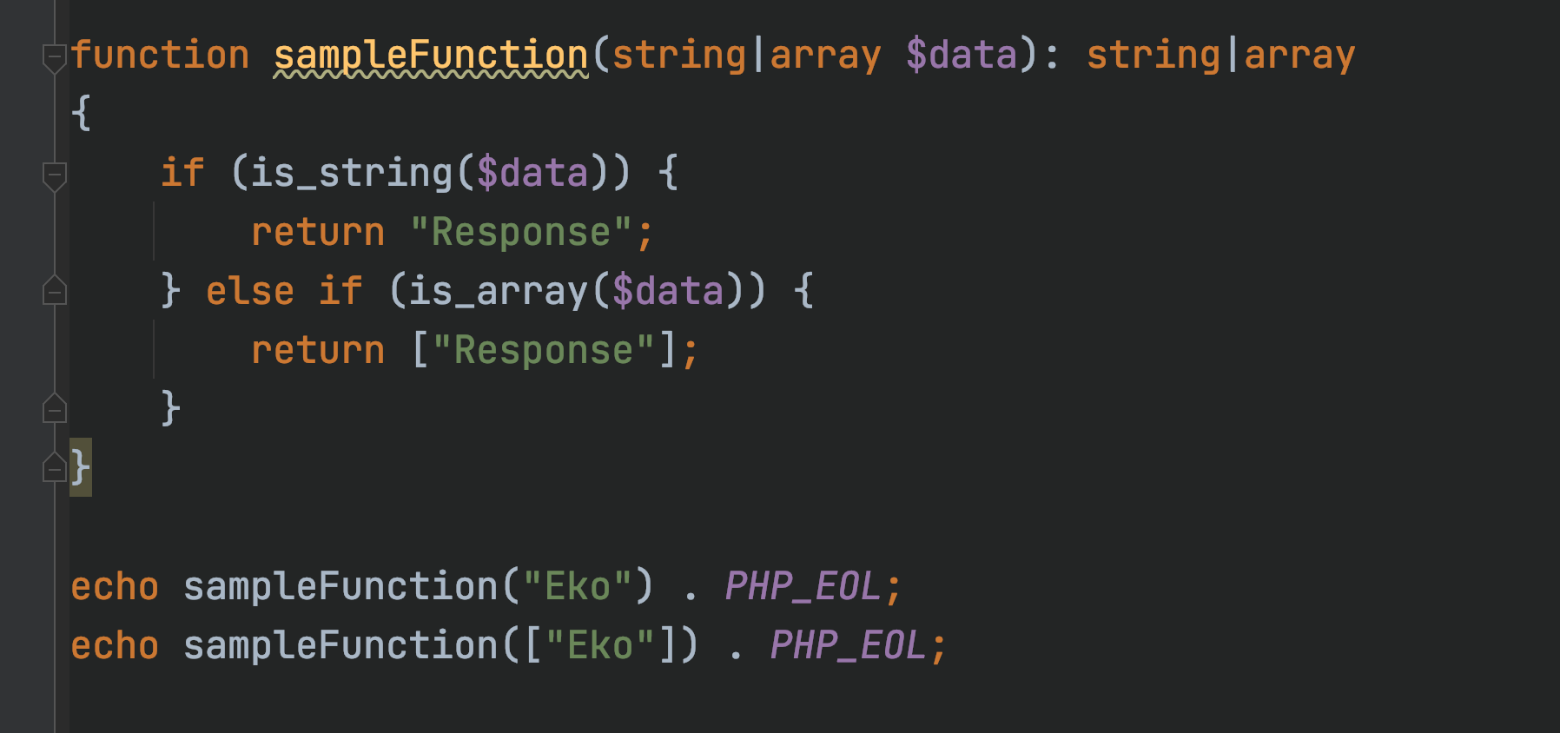
Kode : Union Type di Return Value

Slide 37
Match Expression

Slide 38
Match Expression
PHP 8 menambahkan struktur kontrol baru bernama match expression
Match expression adalah struktur kontrol yang mirip dengan switch case, namun lebih baik
Match adalah expression, artinya dia bisa mengembalikan value
https://wiki.php.net/rfc/match_expression_v2
https://www.php.net/manual/en/control-structures.match.php

Slide 39
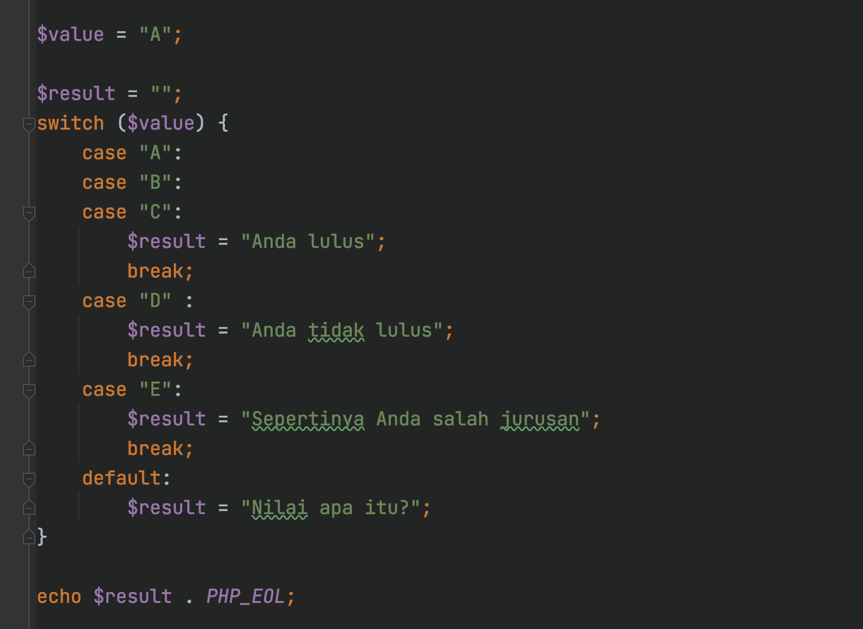
Kode : Switch Statement

Slide 40
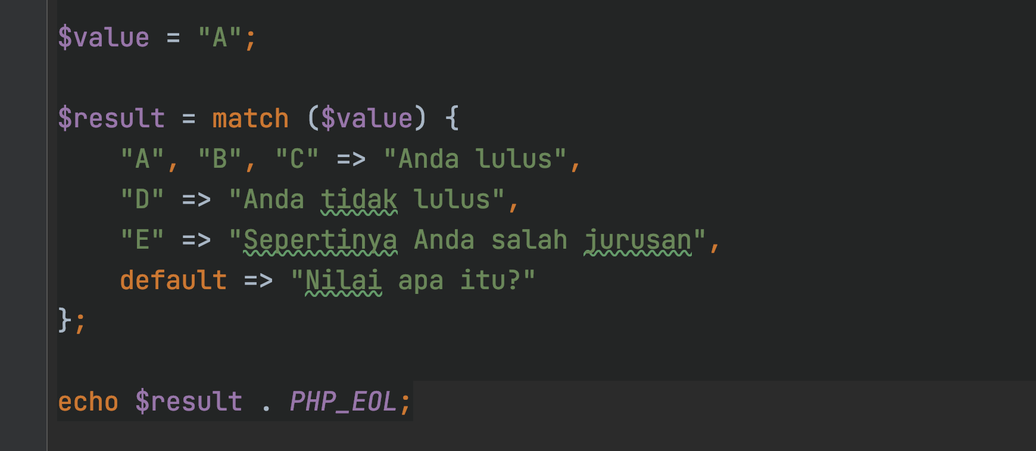
Kode : Match Expression

Slide 41
Non Equals Check di Match Expression
Selain equals check, berbeda dengan switch case, di match expression, kita bisa melakukan pengecekan kondisi lainnya
Misal pengecekan menggunakan kondisi perbandingan, bahkan pengecekan kondisi berdasarkan boolean expression yang dihasilkan dari sebuah function

Slide 42
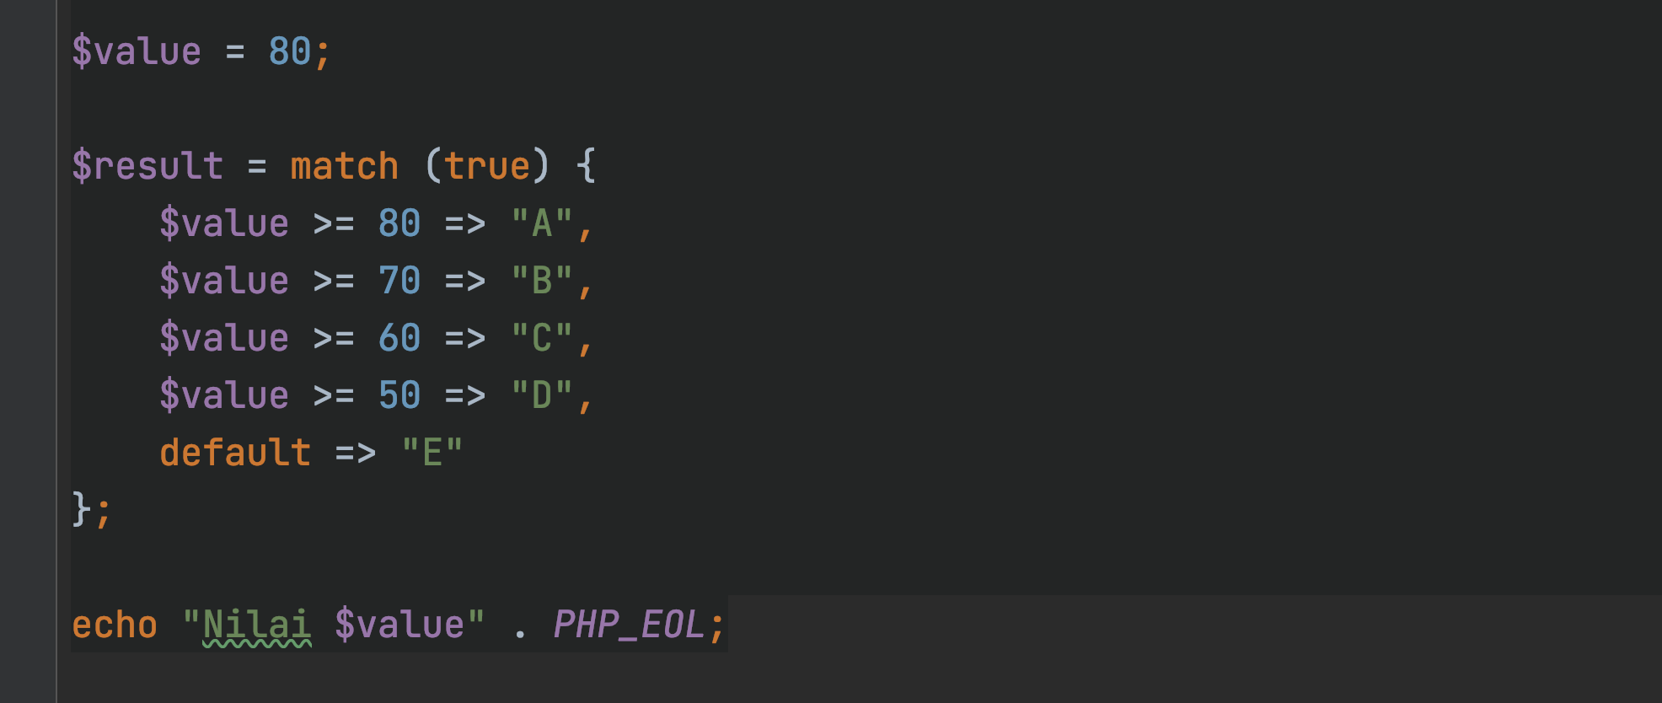
Kode : Match Expression Non Equals

Slide 43
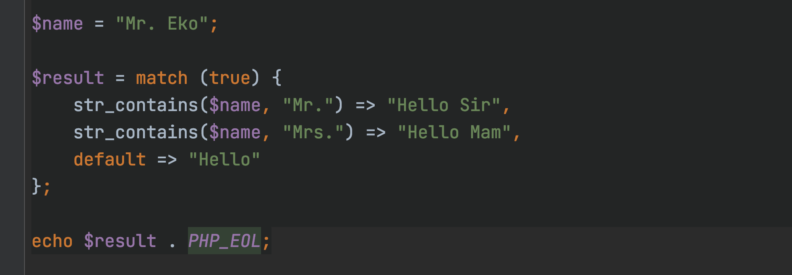
Kode : Match Expression dengan Kondisi

Slide 44
Nullsafe Operator

Slide 45
Nullsafe Operator
PHP sekarang memiliki nullsafe operator seperti di bahasa pemrograman Kotlin atau TypeScript
Biasanya ketika kita ingin mengakses sesuatu dari sebuah object yang bisa memungkinan nilai null, maka kita akan melakukan pengecekan apakah object tersebut null atau tidak, jika tidak baru kita akses object tersebut
Dengan nullsafe operator, kita tidak perlu melakukan itu, kita hanya perlu menggunakan karakter ? (tanda tanya), secara otomatis PHP akan melakukan pengecekan null tersebut
https://wiki.php.net/rfc/nullsafe_operator

Slide 46
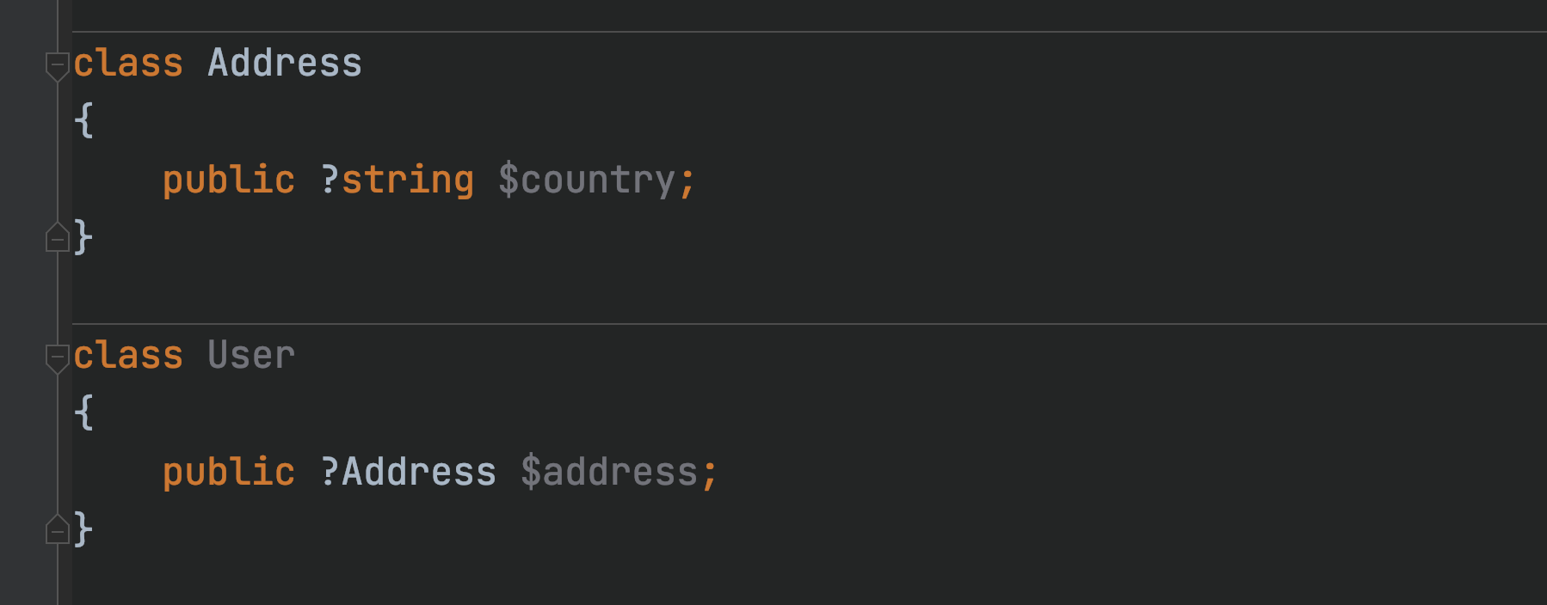
Kode : Nullable Class

Slide 47
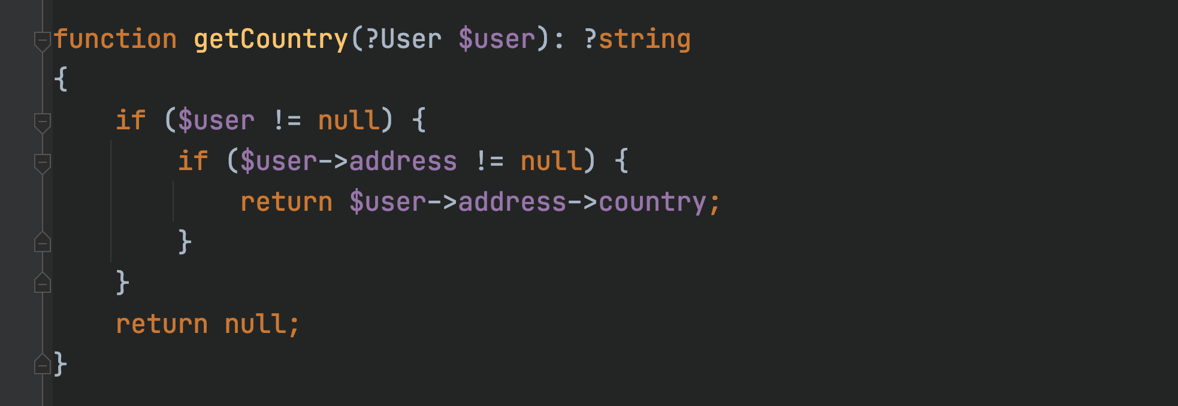
Kode : Manual Null Check

Slide 48
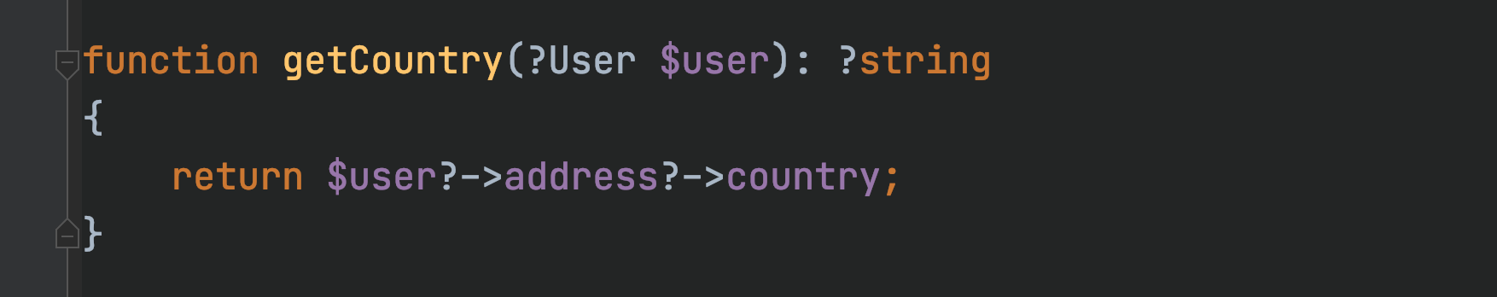
Kode : Nullsafe Operator

Slide 49
String to Number Comparison

Slide 50
String to Number Comparison
Salah satu yang membingungkan di PHP adalah ketika kita melakukan perbandingan number dan string
Misal saat kita bandingkan 0 == “eko”, maka hasilnya true
Kenapa true? Karena PHP akan melakukan type jugling dan mengubah “eko” menjadi 0, sehingga hasilnya true
Di PHP 8, khusus perbandingan String ke Number diubah, agar tidak membingungkan
https://wiki.php.net/rfc/string_to_number_comparison

Slide 51
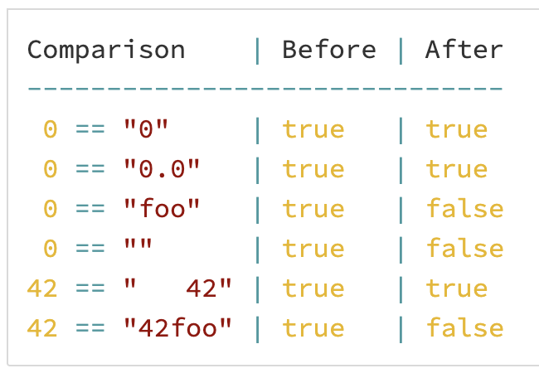
String to Number Comparison di PHP 8

Slide 52
Consistent Type Error

Slide 53
Consistent Type Error
Saat kita membuat function, dan ketika kita mengirim argument dengan tipe data yang salah, maka akan berakibat terjadi TypeError
Sayangnya di PHP banyak function bawaan yang tidak mengembalikan TypeError, malah memberi warning
Agar konsisten, sekarang di PHP 8, banyak function bawaan yang akan error TypeError jika kita salah mengirim tipe data
https://wiki.php.net/rfc/consistent_type_errors

Slide 54
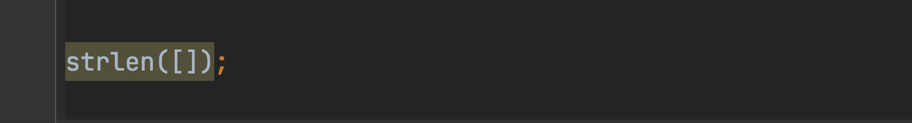
Kode : Consistent Type Error

Slide 55
Just-In-Time Compilation

Slide 56
Just-In-Time Compilation
PHP 8 mengenalkan fitur Just in Time Compilation
Dimana fitur ini akan mempercepat proses eksekusi program PHP yang kita buat
Namun sebelum kita bahas JIT, kita perlu tahu dulu bagaimana cara kerja PHP menjalankan kode program kita

Slide 57
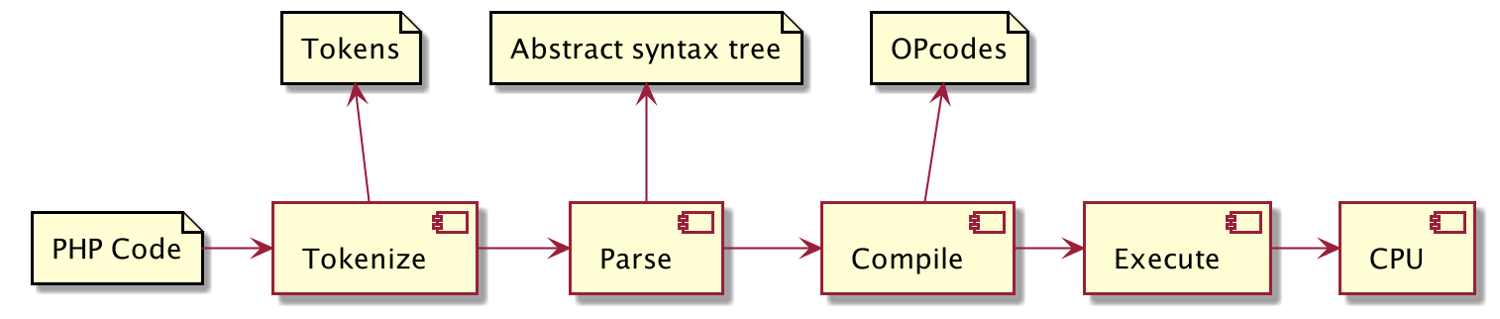
Cara PHP Menjalankan Kode Program

Slide 58
OPcache
Secara default PHP akan selalu membaca kode PHP ketika menjalankan program PHP
OPCache digunakan untuk meningkatkan performance PHP, dengan cara menyimpan hasil kompilasi kode PHP di memory.
Dengan demikian, PHP tidak perlu lagi membaca ulang kode program PHP setiap kali program dijalankan
PHP akan langsung membaca dari OPcache yang sudah disimpan di memory
Fitur OPcache harus diaktifkan terlebih dahulu, sebelum kita bisa menggunakannya
https://www.php.net/manual/en/book.opcache.php

Slide 59
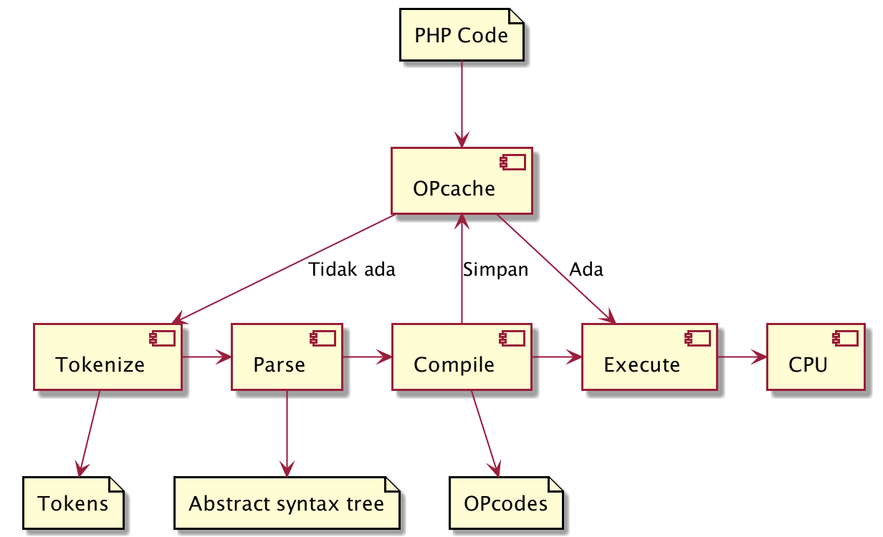
Cara Kerja OPCache

Slide 60
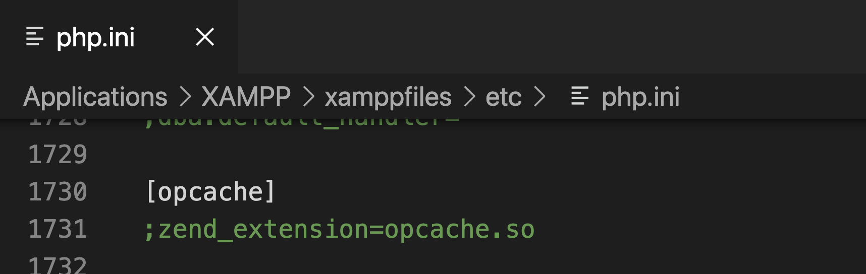
Mengaktifkan FItur Opcache

Slide 61
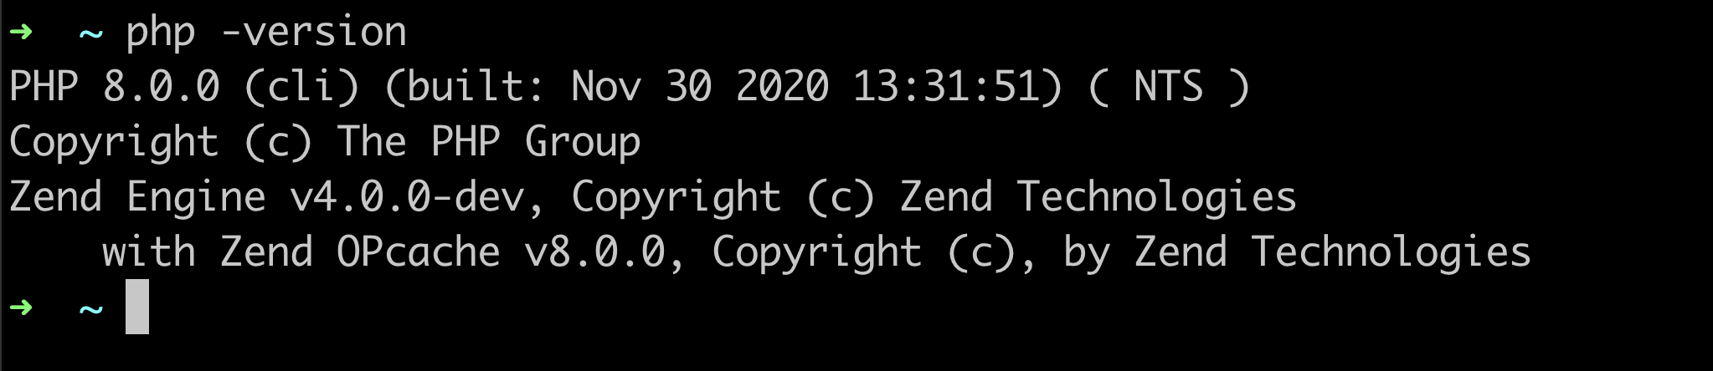
Mengecek Opcache

Slide 62
Just-In-Time Compilation
Opcache akan membuat kode program kita terhindar dari harus melakukan tokenize, parsing dan compile lagi secara terus menerus tiap request
JIT, akan membuat hasil kompilasi kita tidak perlu diterjemahkan oleh virtual machine PHP, melainkan langsung dijalankan oleh machine
JIT di PHP menggunakan library bahasa pemrograman C bernama DynASM, oleh karena itu JIT bisa mentranslate hasil compile opcodes ke instruksi machine

Slide 63
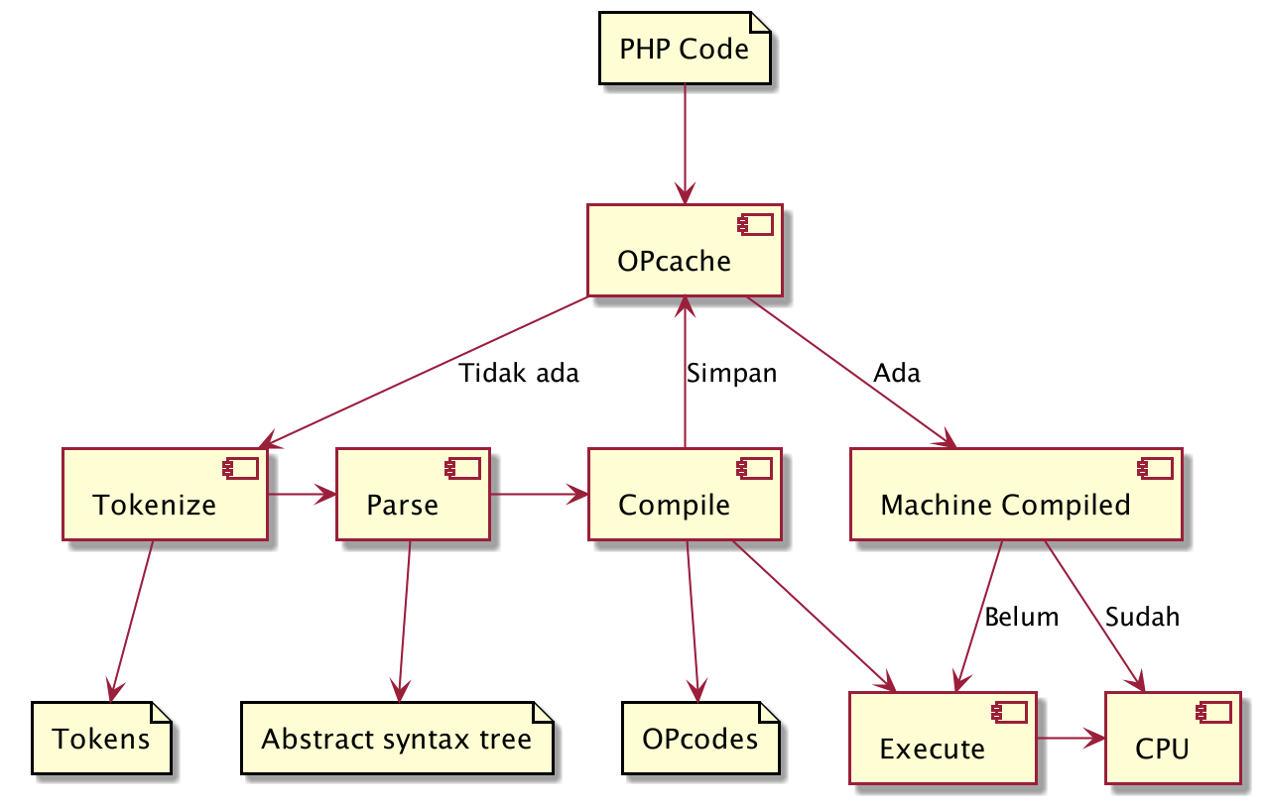
Cara Kerja JIT

Slide 64
Validation untuk Function Overriding

Slide 65
Validation untuk Abstract Function di Trait
Di PHP 8, sekarang terdapat validasi ketika mengimplementasikan abstract function di class dari trait
Di PHP 7, saat kita mengubah seperti parameter dan return value nya, hal itu tidak menjadi masalah
Namun di PHP 8, jika kita mengubah implementasinya dari abstract function nya, maka otomatis akan error
https://wiki.php.net/rfc/abstract_trait_method_validation

Slide 66
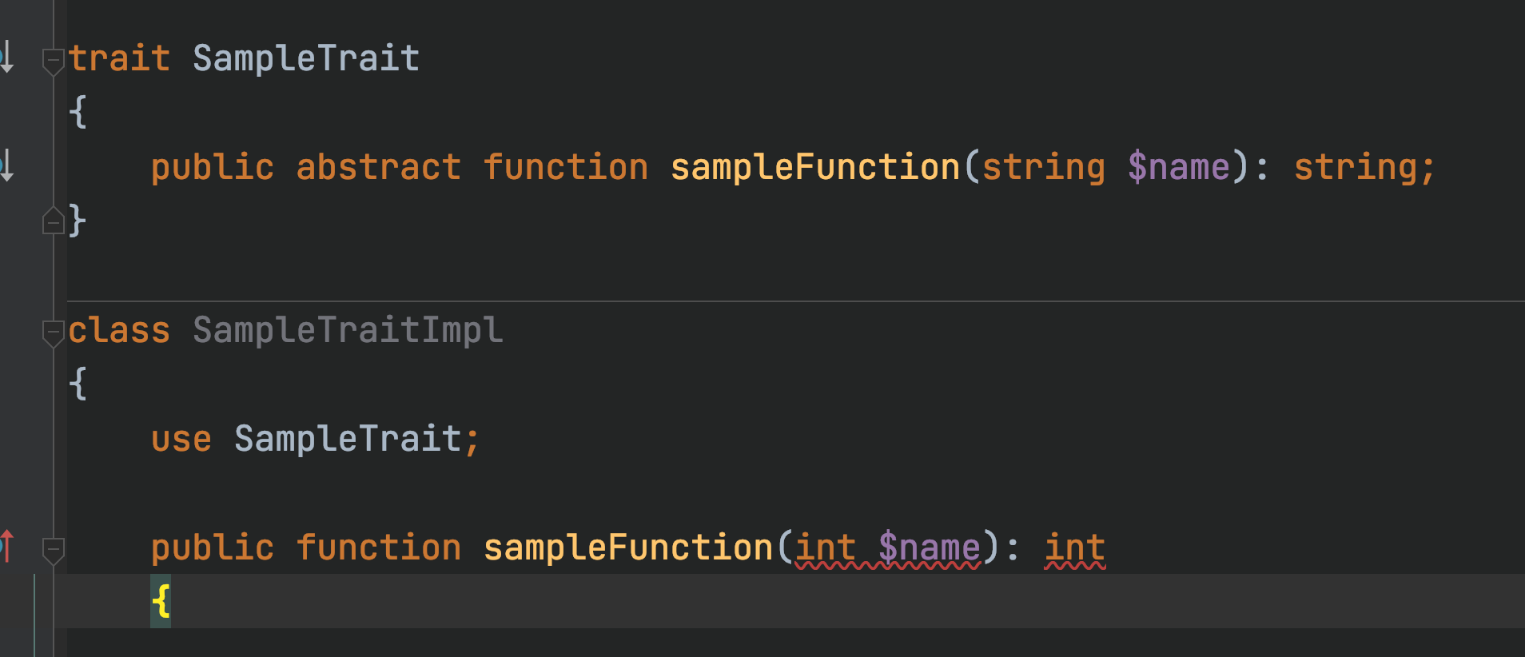
Kode : Validation di Abstract Function Trait

Slide 67
Validation di Function Overriding
Sebelumnya kita tahu bahwa melakukan override dengan mengubah signature function hanya akan menimbulkan warning
Di PHP 8, hal tersebut sekarang akan menimbulkan error
Sehingga kita tidak bisa lagi mengubah signature dari function yang kita override, seperti mengubah argument atau mengubah return value
https://wiki.php.net/rfc/lsp_errors

Slide 68
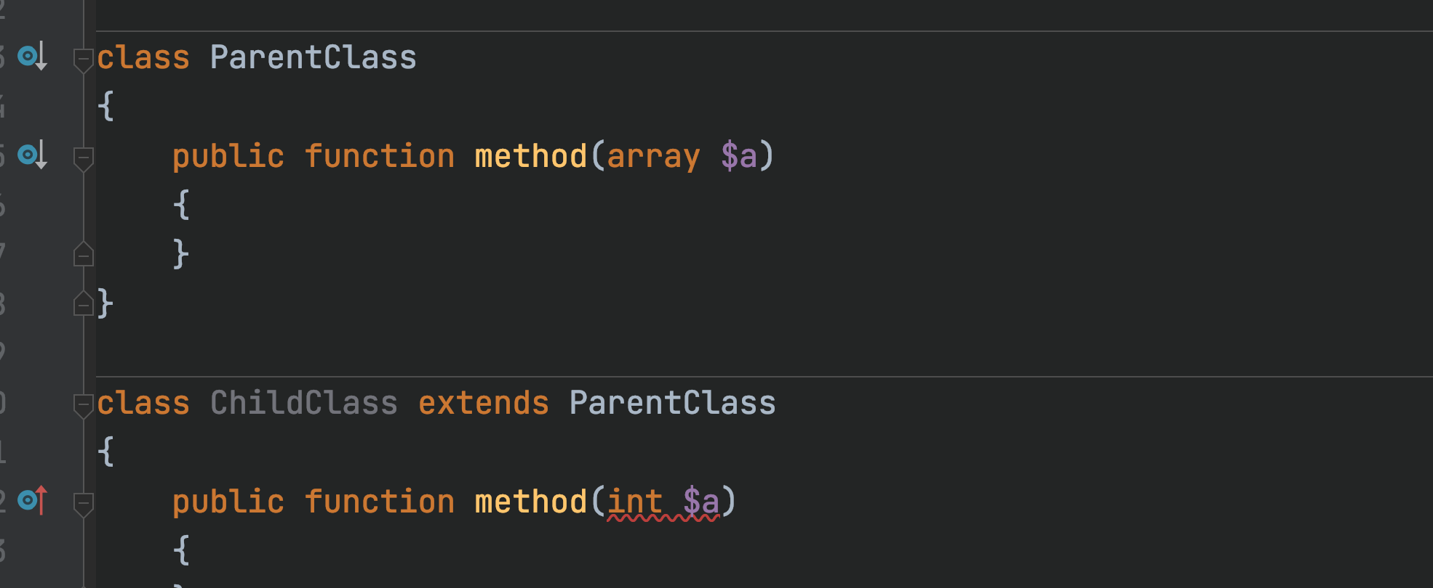
Kode : Validation di Function Overriding

Slide 69
Private Function Overriding
Di PHP 7, saat kita membuat function, tapi ternyata di parent nya terdapat function dengan nama yang sama, walaupun private, hal itu dianggap overriding
Padahal sudah jelas bahwa private function tidak bisa diakses oleh turunannya
Di PHP 8, sekarang private function tidak ada hubungannya lagi dengan child class nya, sehingga kita bebas membuat function dengan nama yang sama walaupun di parent ada function private dengan nama yang sama
https://wiki.php.net/rfc/inheritance_private_methods

Slide 70
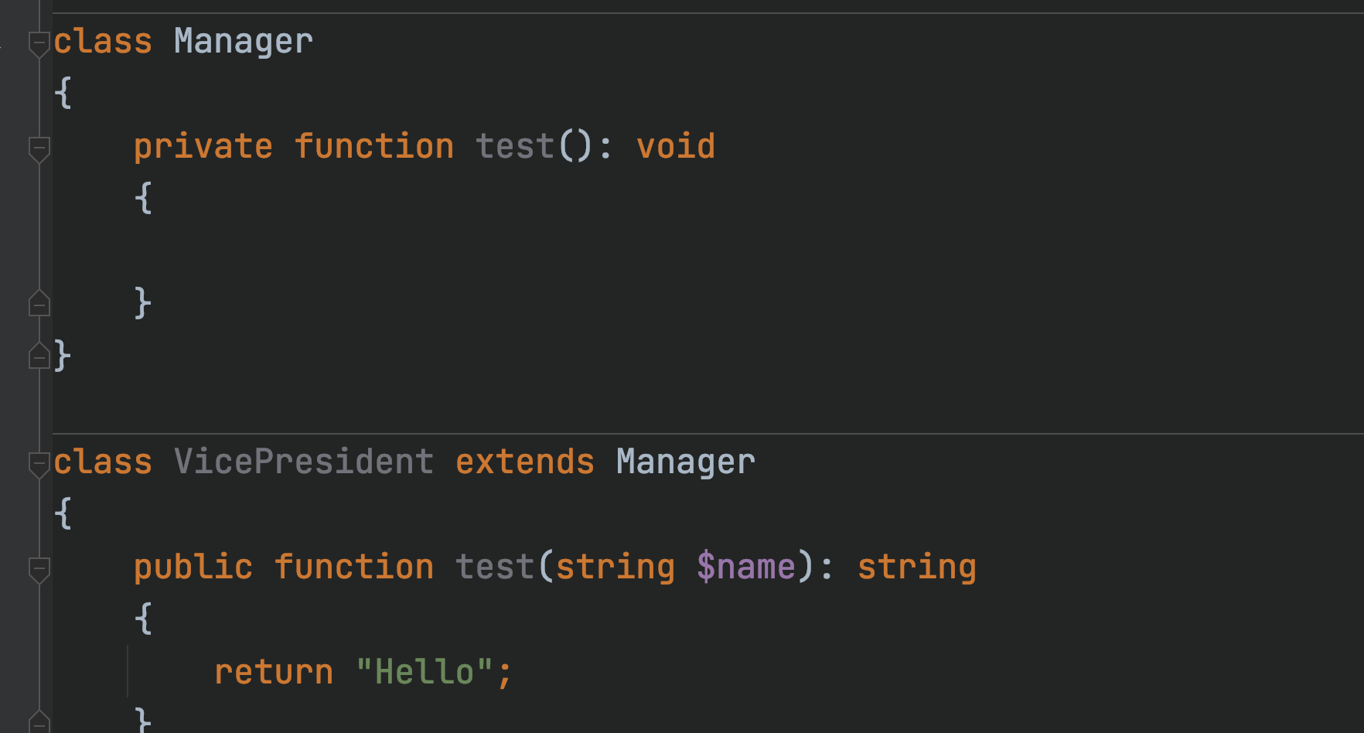
Kode : Private Function Overriding

Slide 71
Mixed Type v2

Slide 72
Mixed Type v2
Di PHP 7 terdapat type data mixed, tipe data ini digunakan ketika sebuah argument atau return function mengembalikan data yang bisa berbeda-beda.
Karena tidak bisa menyebutkan tipe data berbeda-beda di PHP 7, maka biasanya ditambahkanlah tipe data baru bernama mixed
Di PHP 8, tipe data mixed di perbaharui, karena di PHP 8 sudah ada Uninon Type, jadi sekarang tipe data mixed adalah singkatan dari tipe data array|bool|callable|int|float|null|object|resource|string
https://wiki.php.net/rfc/mixed_type_v2

Slide 73
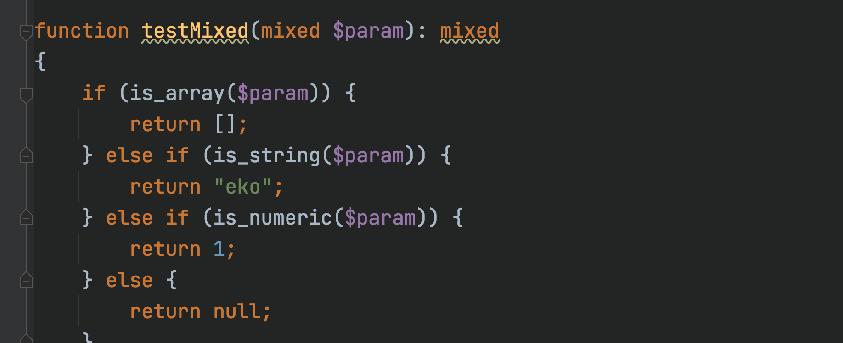
Kode : Mixed Type

Slide 74
Comma di Parameter List

Slide 75
Comma di Parameter List
Ini adalah salah satu fitur sederhana, tapi bermanfaat
Di PHP 8, kita sekarang bisa menambahkan karakter koma di akhir parameter list, seperti ketika memanggil function, membuat array dan lain-lain
https://wiki.php.net/rfc/trailing_comma_in_parameter_list
https://wiki.php.net/rfc/trailing_comma_in_closure_use_list

Slide 76
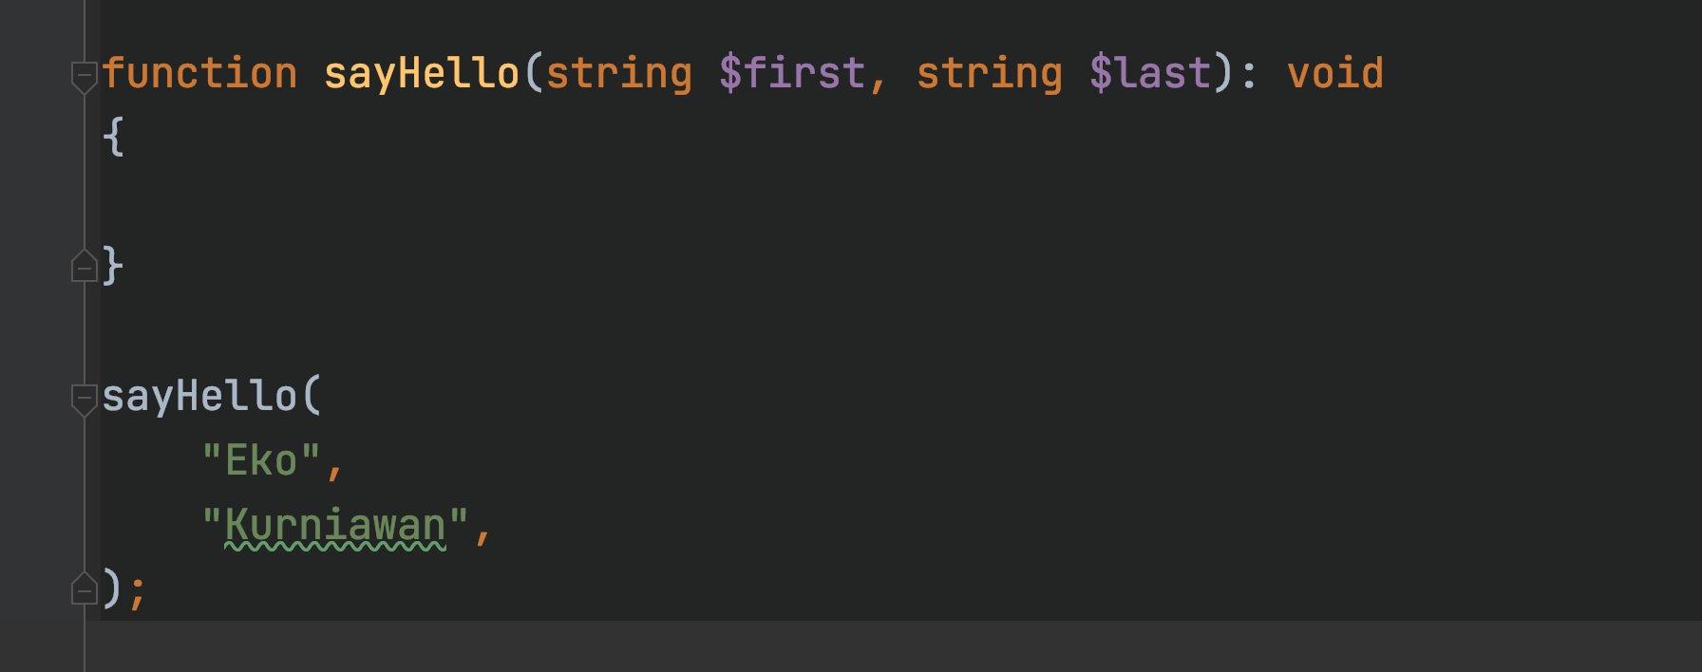
Kode : Comma di Argument

Slide 77
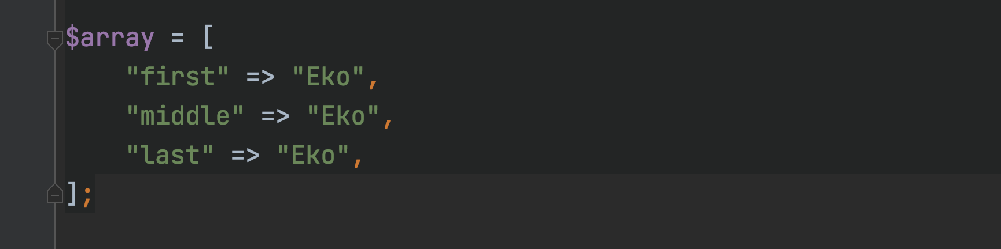
Kode : Comma di Array

Slide 78
Non-Capturing Catches

Slide 79
Non-Capturing Catches
Saat terjadi error di PHP, biasanya kita akan menggunakan try catch
Lalu dalam catch kita akan menangkap error dan menyimpannya dalam variable exception
Walaupun sebenarnya tidak kita gunakan, kita tetap harus membuat variable exception nya
Di PHP 8, sekarang kita tidak wajib membuat variable exception nya jika memang tidak akan menggunakannya
https://wiki.php.net/rfc/non-capturing_catches

Slide 80
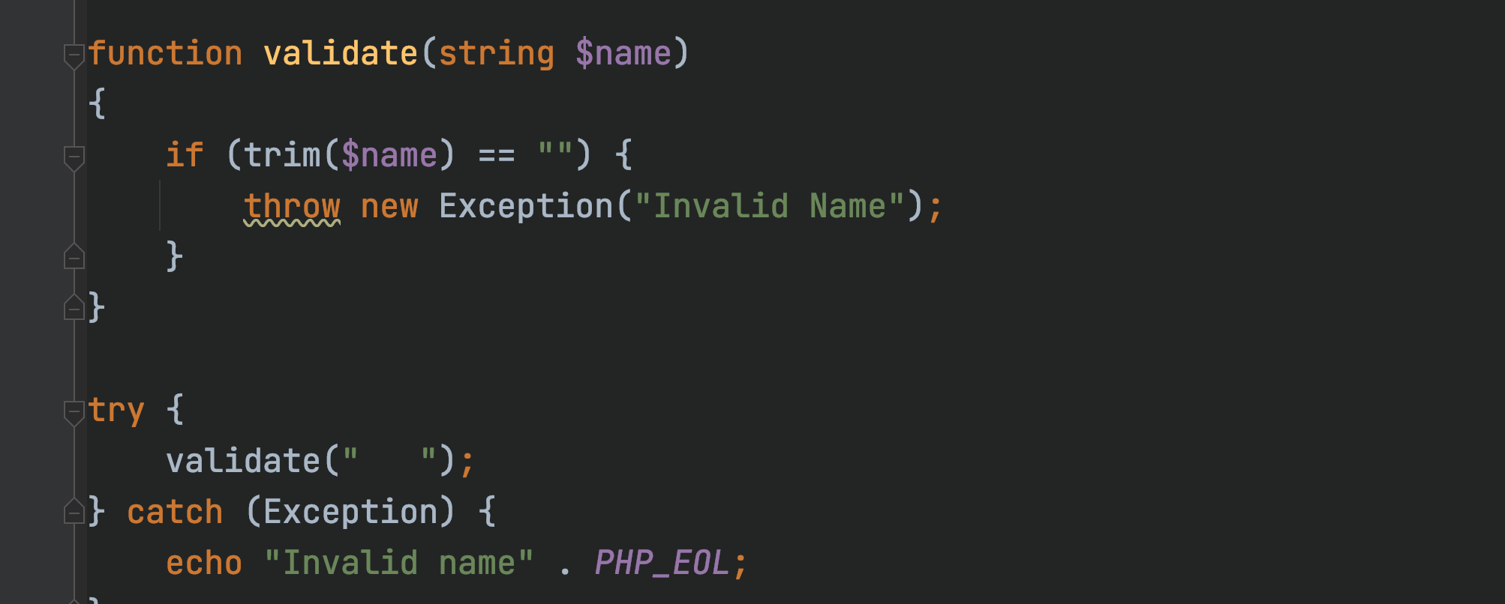
Kode : Non-Capturing Catches

Slide 81
Throw Expression

Slide 82
Throw Expression
Throw adalah sebuah statement
Hal ini menyebabkan kadang kita kesulitan menggunakan throw di beberapa tempat yang membutuhkan expression, seperti ternary operator misalnya
Di PHP 8, sekarang throw adalah sebuah expression, artinya dia memiliki nilai, dan sekarang kita bisa gunakan di tempat-tempat yang memang membutuhkan expression, seperti ternary operator
https://wiki.php.net/rfc/throw_expression

Slide 83
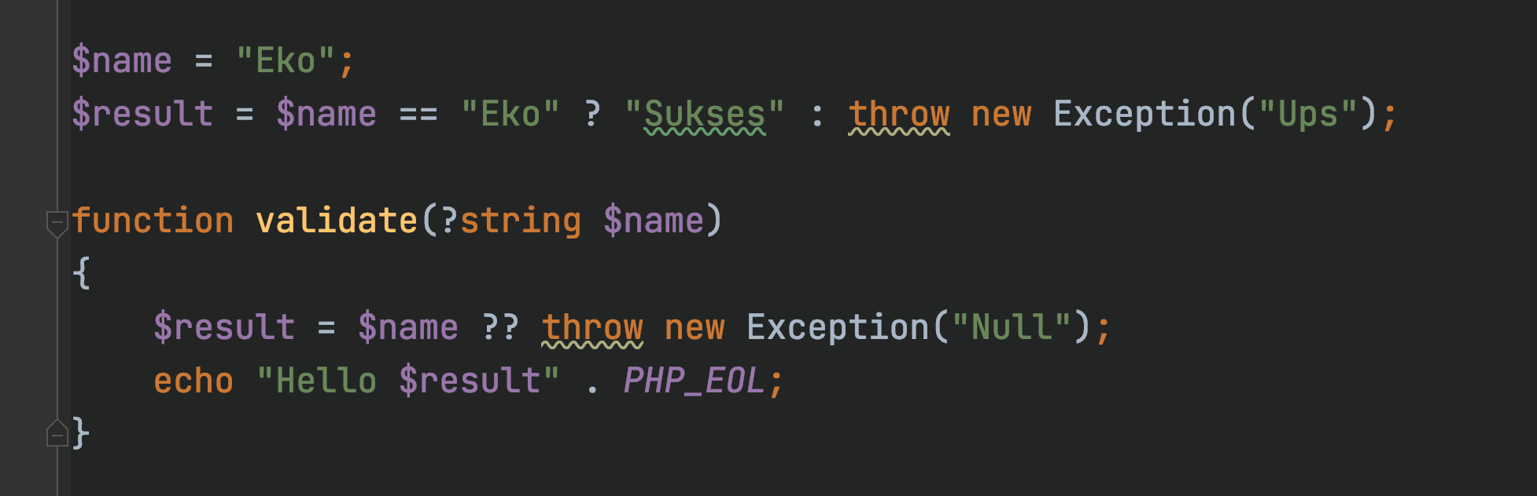
Kode : Throw Expression

Slide 84
Allow ::class on Objects

Slide 85
Allow ::class on Objects
Di PHP 7, untuk mendapatkan nama class sebuah object, kita perlu menggunakan NamaClass::class atau get_class($object)
Di PHP 8, sekarang kita bisa langsung mengambil nama class dari $object::class secara langsung
https://wiki.php.net/rfc/class_name_literal_on_object

Slide 86
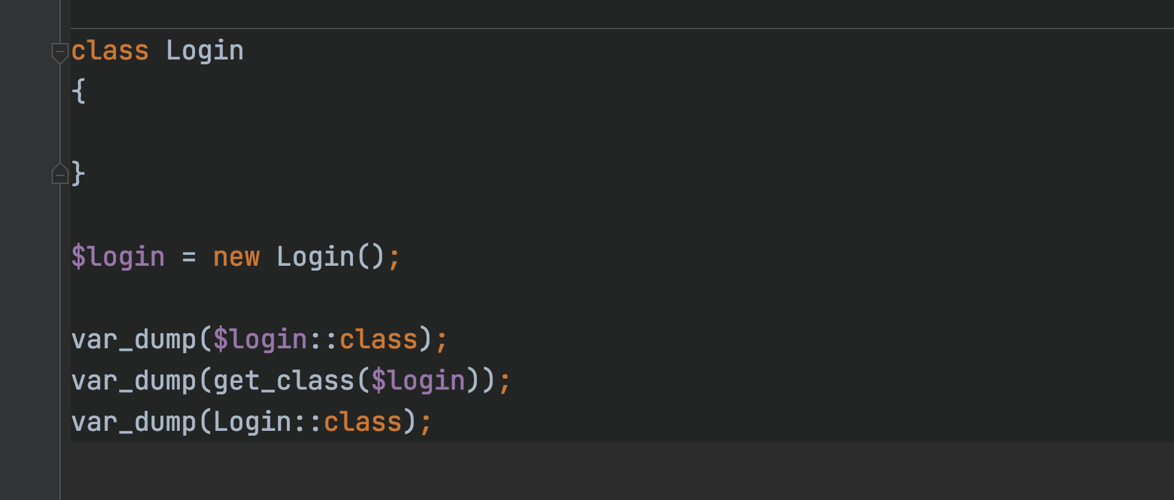
Kode : Allow ::class on Objects

Slide 87
Stringable interface

Slide 88
Stringable Interface
Di PHP 8, sekarang diperkenalkan interface baru bernama Stringable
Jika kita melakukan override magic function __toString, maka secara otomatis class kita akan implement interface Stringable
Kita tidak perlu melakukannya secara manual, ini sudah dilakukan secara otomatis oleh PHP 8
https://wiki.php.net/rfc/stringable

Slide 89
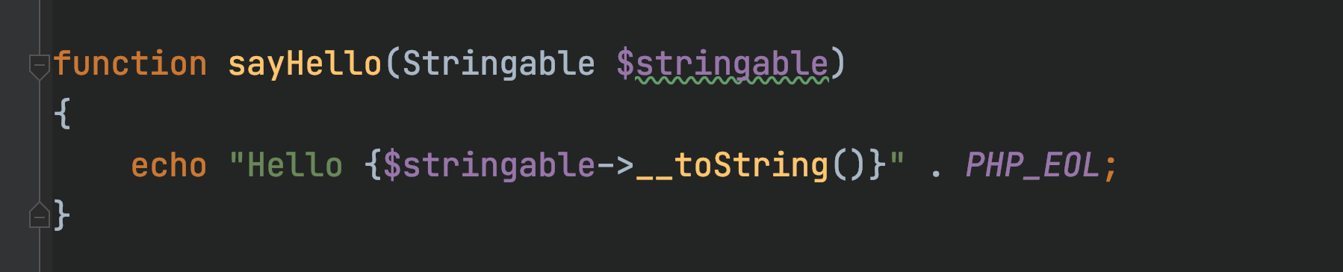
Kode : Function Argument Stringable

Slide 90
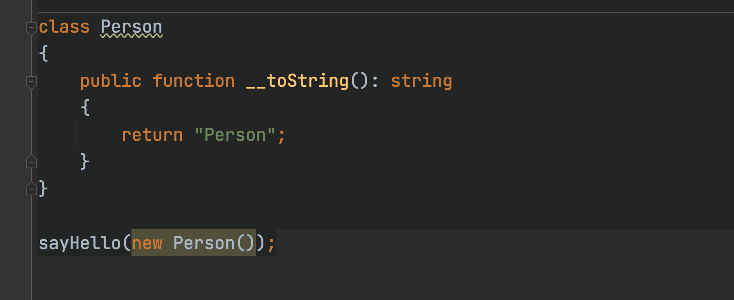
Kode : Override toString Function

Slide 91
New String Functions

Slide 92
New String Functions
Di PHP 8, terdapat beberapa function untuk memanipulasi string
https://wiki.php.net/rfc/str_contains
https://wiki.php.net/rfc/add_str_starts_with_and_ends_with_functions

Slide 93
String Function
Function | Keterangan
str_contains($string, $contains) : bool | Mengecek apakah $string mengandung $contains
str_starts_with($string, $value) : bool | Mengecek apakah $string memiliki awal $value
str_ends_with($string, $value) : bool | Mengececk apakah $string memiliki akhir $value

Slide 94
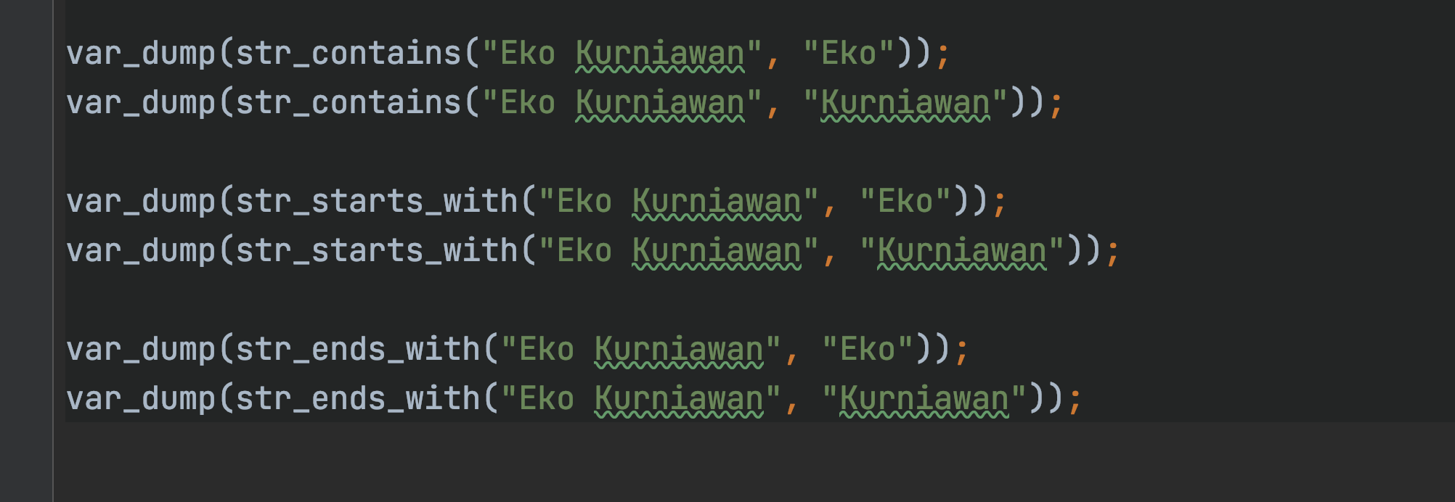
Kode : New String Function

Slide 95
Materi Selanjutnya

Slide 96
Fitur PHP 8 Lainnya
https://www.php.net/releases/8.0/en.php

Slide 97
Materi Selanjutnya
PHP Database
PHP Web
PHP Composer
PHP Unit Test

